Slide 1
Titanic
WITH FLEXINK
김동현

Slide 2
IDNEX
1
분석 주제
주제 선정 배경
주제 목적
2
데이터 전처리
데이터 구성 및 모델
데이터 정제
3
분석 및 결과
분석 모델링 및 성능 비교
분석 결과
4
결과 및 활용방안
결과
활용 방안

Slide 3
01
분석 주제
주제 선정 배경
타이타닉에 탑승한 사람들의 신상정보를 활용하여, 승선한 사람들의 생존여부를 예측하는 모델을 생성할 것입니다.

Slide 4
01
분석주제
주제 목적

Slide 5
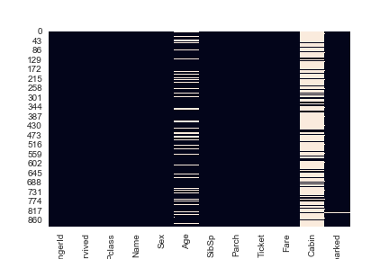
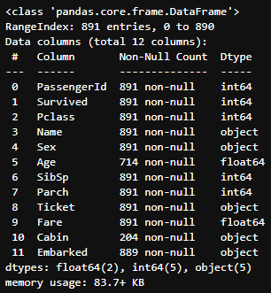
02
데이터 전처리
데이터 구성 및 모델
Train Data

Slide 6
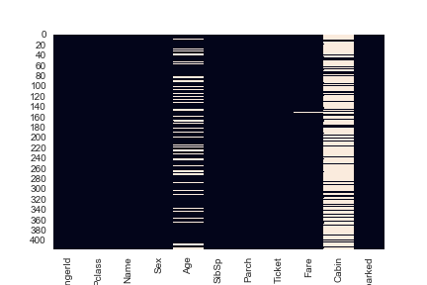
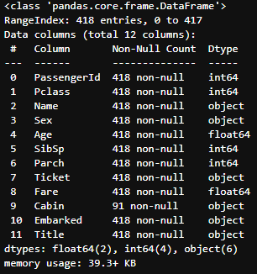
02
데이터 전처리
데이터 구성 및 모델
Test Data

Slide 7
02
데이터 전처리
데이터 정제
Name 변수에서 이름을
정규표현식으로 추출
이름별로 그룹화
그룹별 나이
중간값 추출
그룹별 중간 값으로 Age 변수의 결측치 처리

Slide 8
02
데이터 전처리
데이터 정제
변수 Embarked 결측치 처리
Embarked 변수에 최빈값 확인
최빈값으로 결측치 처리
변수 Fare 결측치 처리
Fare 변수에 중간값 확인
중간 값으로 결측치 처리

Slide 9
02
데이터 전처리
데이터 정제
1. Cabin 변수 제거
2. Ticket 변수 제거

Slide 10
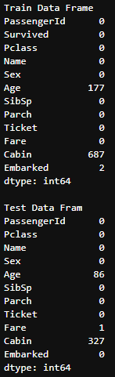
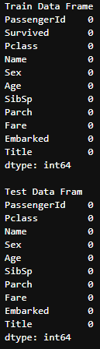
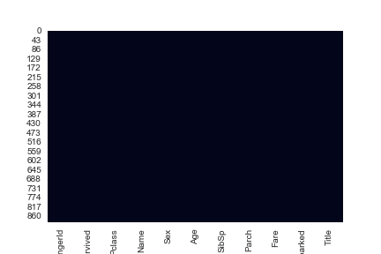
02
데이터 전처리
데이터 정제

Slide 11
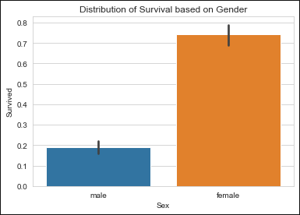
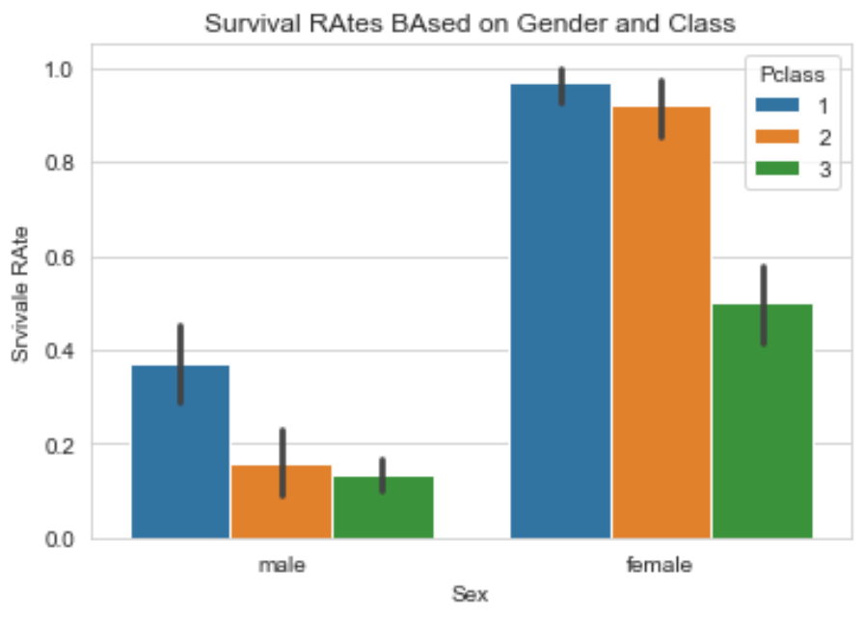
03
분석 및 결과
분석 모델링 및
성능 비교
68%
97%
92%
37%
32%
50%
16%
14%

Slide 12
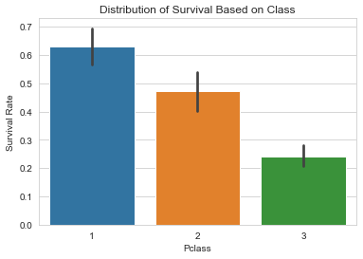
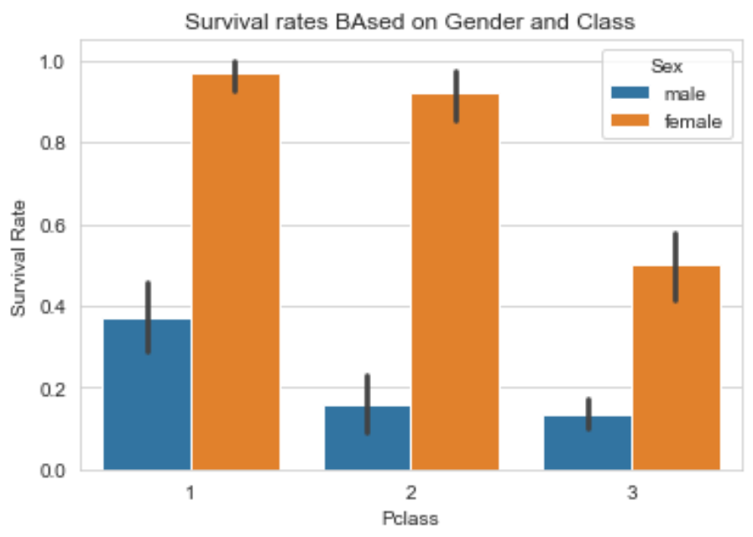
03
분석 및 결과
분석 모델링 및
성능 비교
97%
63%
92%
47%
37%
50%
24%
16%
14%

Slide 13
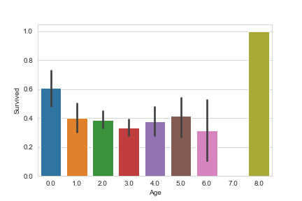
03
분석 및 결과
분석 모델링 및
성능 비교
100%
61%
40%
38%
42%
32%
39%
33%
0%

Slide 14
03
분석 및 결과
분석 모델링 및 성능 비교
Model | Accuracy
Random Forest | 0.826816
Logistic Regression | 0.810056
Decision Tree | 0.793296
Gaussian Naïve Bayes | 0.787709
K Nearest Neighbors | 0.743017
SVC | 0.726257
Linear SVC | 0.659218
Model | Accuracy
SVC | 0.817164
Random Forest | 0.817164
Gaussian Naïve Bayes | 0.805970
Linear SVC | 0.798507
Logistic Regresion | 0.798507
Decision Tree | 0.779851
K Nearest Neighbors | 0.764925

Slide 15
03
분석 및 결과
분석 모델링 및 성능 비교
Grid SearchCV RF | Best_estimator_
criterion | gini, entropy
Max_depth | 2, 3, 5, 10
Max_features | auto, sqrt, log2
N_estimators | 4, 5, 6, 7, 8, 9, 10, 15
Min_samples_split | 2, 3, 5, 10
Min_samples_leaf | 1, 5, 8, 10
Grid SearchCV RF | Best_estimator_
criterion | gini, entropy
Max_depth | 2, 3, 5, 10
Max_features | auto, sqrt, log2
N_estimators | 4, 5, 6, 7, 8, 9, 10, 15
Min_samples_split | 2, 3, 5, 10
Min_samples_leaf | 1, 5, 8, 10
Grid SearchCV SVC | Best_estimator_
C | 0.01, 0.1, 1, 10, 100, 200, 1000
Gamma | 0.01, 0.1, 1, 10, 100, 200, 1000

Slide 16
03
분석 및 결과
분석 모델링 및 성능 비교
Model | Accuracy
Random Forest | 0.842878
Model | Accuracy
Random Forest | 0.842878
SVC | 0.835019

Slide 17
03
분석 및 결과
분석 결과
Kaggle Submission | Public Score
Random Forest | 0.76076
Kaggle Submission | Public Score
SVC | 0.79904
Random Forest | 0.78468

Slide 18
04
결과

Slide 19
END

